Slide 1
Муниципальное общеобразовательное учреждение
«Средняя школа № 1»
«Использование приёмов мнемотехники для развития памяти младших школьников»
Работу выполнила: учитель начальных классов Кургузова Н. В.
г. Переславль – Залесский 2024 год

Slide 3
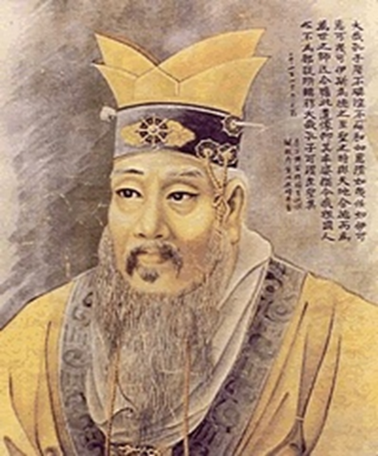
Я слышу и забываю.
Я вижу и запоминаю. Я делаю и понимаю.
Конфуций

Slide 4
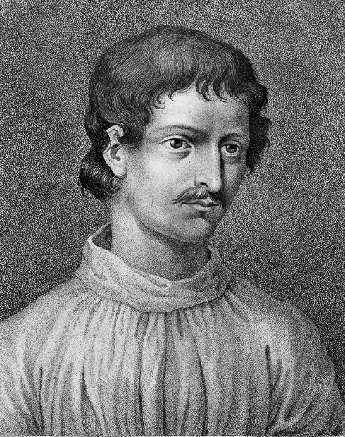
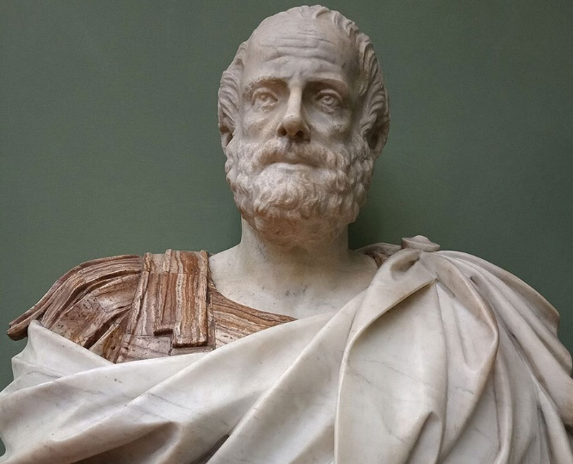
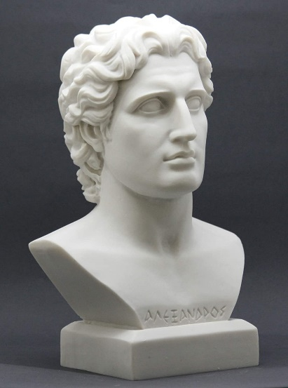
Джордано Бруно (1548–1600) - итальянский католический священник, монах-доминиканец, философ-пантеист и поэт.
Аристотель (384 год до н. э. - 322 год до н. э.) — древнегреческий философ и учёный-энциклопедист.
Александр Македонский

Slide 6
Основные элементы мнемотехники
Ассоциации - связь, которая возникает между ощущением, представлением, восприятием…
Размещение - память о минувших событиях привязана к месту, где они происходили.
Воображение – «свободное рисование». «Воображение охватывает весь мир».

Slide 7
Основные направления мнемотехники
Запоминание цепочки слов.
Запоминания текстов и стихов.
Запоминания числовой информации.
Запоминания иностранных и заимствованных слов.

Slide 8
Основные приемы мнемотехники
- Ассоциации
- Группировка
- Классификация
- Схематизация
- Достраивание материала

Slide 10
Мнемотехника строится от простого к сложному:
мнемоквадрат
мнемодорожка
мнемотаблица

Slide 11
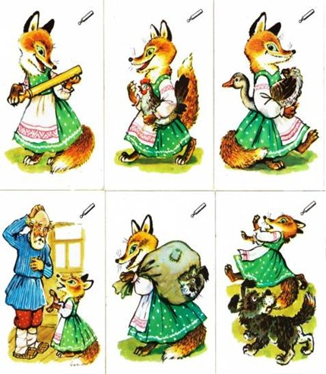
Мнемоквадрат - одиночное изображение, которое обозначает одно слово, словосочетание или простое предложение.
Мнемодорожка – ряд картинок (3-5), по которым
можно составить небольшой рассказ в 2-4предложения.
Мнемотаблица – это целая схема, в которую заложен текст ( рассказ, стих, сказка и т. п.)

Slide 12
Запоминание цепочки слов

Slide 13
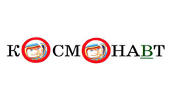
Метод зрительных ассоциаций
Слова с безударной гласной О

Slide 14
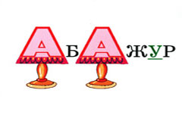
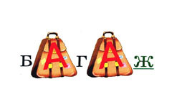
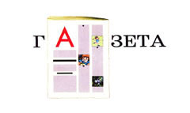
Слова с удвоенной согласной
Слова с безударной гласной А

Slide 15
Метод звуковых ассоциаций
Возможные варианты аудиальных ассоциаций:
Петя петушок; мёд для медведя;
у Сони собака; у Маши машина;
Катя у калитки; Катя на картине;
Оля на портрете; Коли в коридоре;
девочка дежурная; комната Наты;
травма в трамвае;
рис на рисунке; не уроним урожай;
дома из дерева в деревне; дороги дороги.
Приеду завтра,
Привезу завтрак,
На завтрак - рак,
Кричи: «Уpa!».
Костюм носит Костя,
пальто Паша.
Петуха спросили дети:
«От чего зовут вас Петей?»
Петушок ответил детям:
«Хорошо умею петь я!».

Slide 16
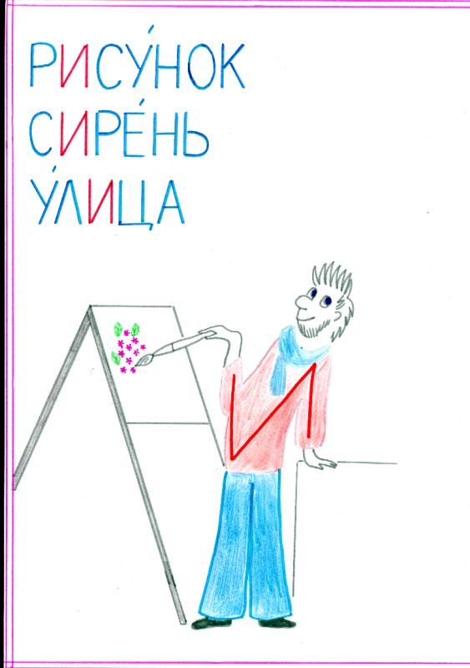
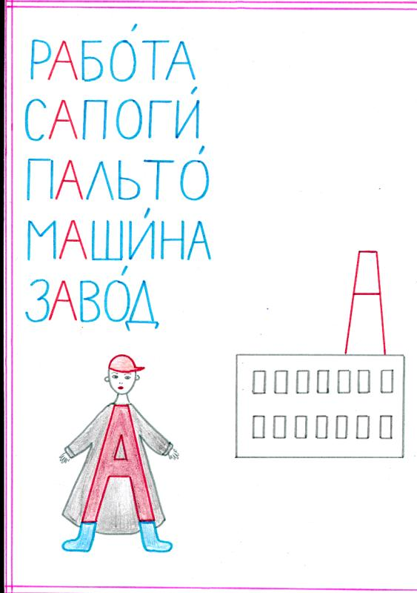
Мнемосистема «связей» (метод группировки)
Мысленное представление предметов, явления или действия;
Объединённые в группы предметы должны оживать.
Как ездить на велосипеде?
Быстро, весело, скоро, хорошо!

Slide 17
Стихи, рассказы, сказки, ребусы
Знаем, что салют
Пишем только с буквой «а»!
Но запомни, букву «и»
В слове ужин ты пиши.
Карандаш мы подточили,
Букву «а» в нём получили!

Slide 18
Мнемодорожка
СА-СА-СА – меня ужалила оса, СО-СО-СО – стал мой нос как колесо, СЫ-СЫ-СЫ – не боюсь я злой осы, СУ-СУ-СУ – я осу в руке несу!

Slide 19
Мнемодорожка

Slide 20
Мнемодорожка

Slide 22
Работа по мнемотаблице состоит из пяти этапов:
1 Рассматривание таблицы и разбор того, что на ней изображено.
2 Преобразование из абстрактных символов в образы.
3 Пересказ с опорой на символы (образы).
4 Делается графическая зарисовка мнемотаблицы.
5 Таблица воспроизводится ребёнком при её показе ему.

Slide 23
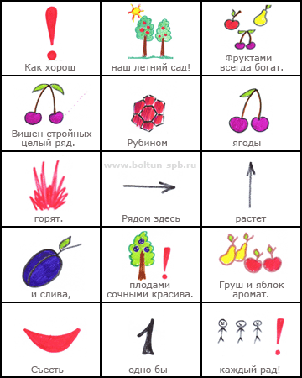
Мнемотаблицы
особенно эффективны при разучивании стихотворений.

Slide 24
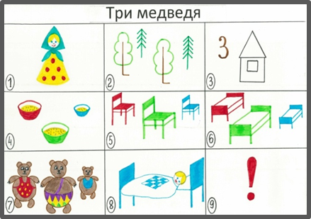

Slide 25
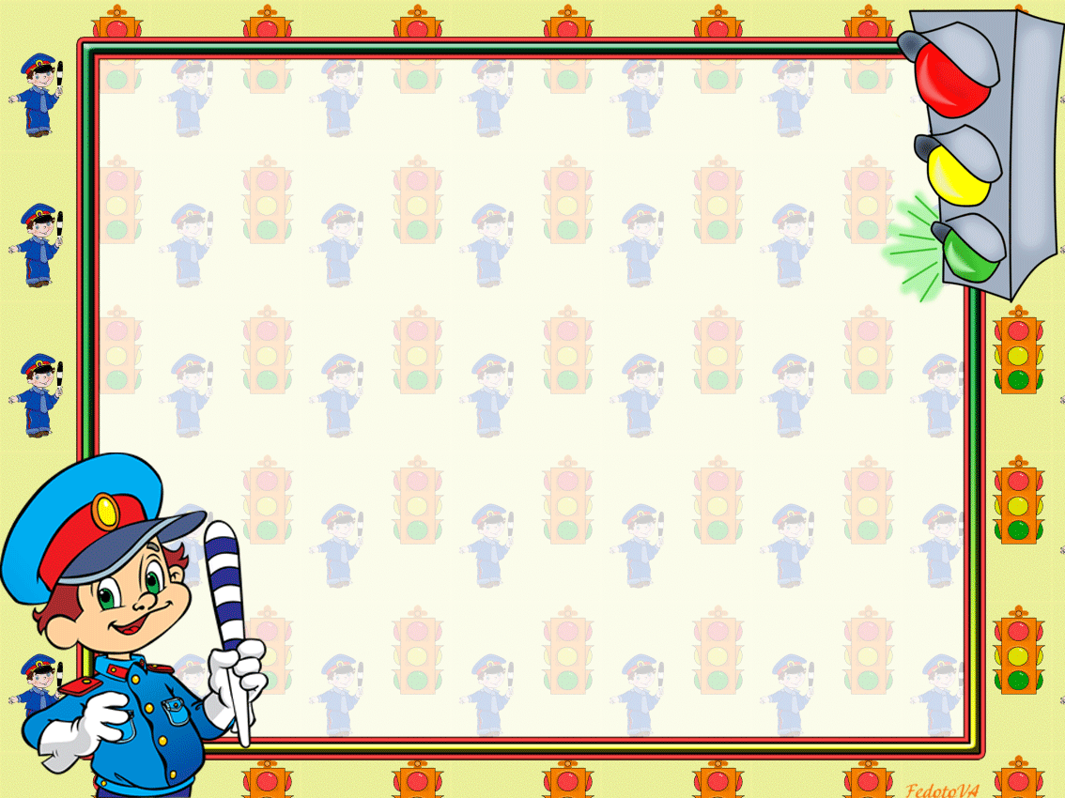
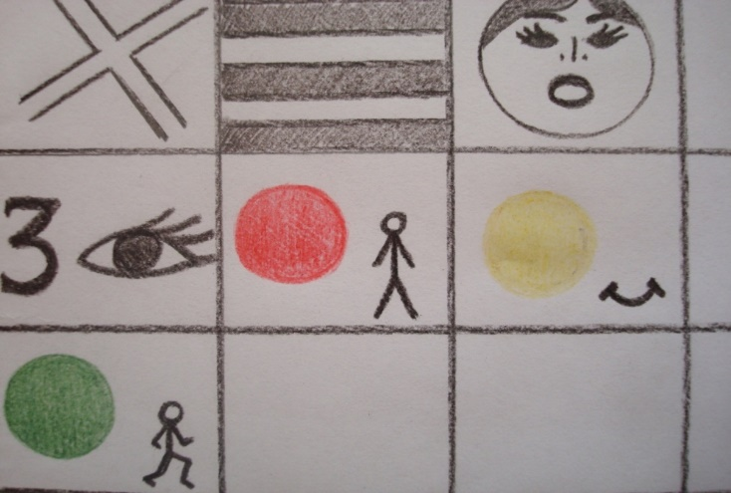
Заучивание стихотворений по мнемотаблицам
Он стоит на перекрестке Полосатый, как в матроске. Удивились дети разом: -Для чего ему три глаза? Красный – стоп всему движенью. Желтый – наше уваженье. А зеленый загорится, Можешь дальше в путь пуститься. Он зовется с давних пор Очень просто – светофор.

Slide 26
Мнемозагадка
Он коричневый, бывает овальный или круглый. Он маленький, растет на грядке в огороде. Его выкапывают. Его можно варить или жарить.

Slide 27
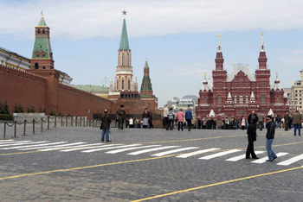
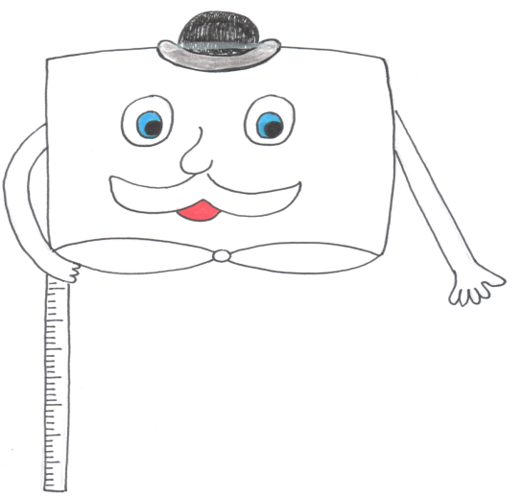
Приемы мнемотехники в математике
Площадь
прямоугольника
S – площадь (кв. см,кв.дм и т.д.)
Периметр прямоугольника
Р-периметр(см,дм и т.д.)

Slide 28
Стихи
-БИССЕКТРИСА – это крыса,
Которая бегает по углам
И делит угол пополам.
-Если ищем ШИРИНУ,
Делим площадь на длину.
-Хочешь ты найти ДЛИНУ –
Раздели на ширину

Slide 29
Мнемотехника помогает развивать:
Внимание
Усидчивость
Мелкую моторику
Интерес к обучению
Развивает все стороны речи
Логическое мышление
Воображение
Зрительную и слуховую память
Развивает кругозор

Slide 30
Работа в группах

Slide 31
Синквейн – технология
Первая строка – заголовок, тема, состоящие из одного слова (обычно существительное, означающее предмет или действие, о котором идёт речь).
Вторая строка – два слова. Прилагательные. Это описание признаков предмета или его свойства, раскрывающие тему синквейна.
Третья строка обычно состоит из трёх глаголов или деепричастий, описывающих действия предмета.
Четвёртая строка – это словосочетание или предложение, состоящее из нескольких слов, которые отражают личное отношение автора синквейна к тому, о чем говорится в тексте.
Пятая строка – последняя. Одно слово – существительное для выражения своих чувств, ассоциаций, связанных с предметом, о котором говорится в синквейне, то есть это личное выражение автора к теме.

Slide 32
«Синквейн»
Мнемотехника
Творческая
Интересная
Развивает
Облегчает
Содействует
Система методов и приемов
Память

Slide 33
Спасибо за внимание!

